Slide 1
HƯỚNG DẪN CHA MẸ CHUẨN BỊ
HƯỚNG DẪN CHA MẸ CHUẨN BỊ
CHO TRẺ 5 TUỔI SẴN SÀNG VÀO LỚP MỘT
CHO TRẺ 5 TUỔI SẴN SÀNG VÀO LỚP MỘT

Slide 2

MỤC TIÊU
Sau khi học xong chuyên đề, học viên có khả năng:
Hiểu những khó khăn của trẻ 5 tuổi khi chuẩn bị vào học lớp Một, vai trò của cha mẹ trong việc chuẩn bị cho trẻ vào lớp Một.
Nắm được các nguyên tắc và nội dung cần chuẩn bị cho trẻ 5 tuổi thích ứng với cuộc sống mới ở trường tiểu học và hoạt động học tập ở lớp Một.
Vận dụng được những kiến thức để hướng dẫn cha mẹ chuẩn bị về thể chất; nhận thức; tình cảm, kĩ năng - xã hội; ngôn ngữ; thẩm mỹ để trẻ sẵn sàng vào học lớp Một.
Biết xây dựng mối quan hệ tích cực với gia đình trẻ trong việc đảm bảo những điều kiện cần thiết để chuẩn bị cho trẻ sẵn sàng đi học lớp Một.

Slide 3
NỘI DUNG CHUYÊN ĐỀ
1. Nguyên tắc chuẩn bị cho trẻ 5 tuổi sẵn sàng vào lớp Một
2. Vai trò của cha mẹ trong việc chuẩn bị cho con vào học lớp Một và những khó khăn thường gặp
4. Kiểm tra đánh giá
3. Hướng dẫn cha mẹ chuẩn bị cho trẻ 5 – 6 tuổi sẵn sàng vào học lớp Một

Slide 4
1. NGUYÊN TẮC CHUẨN BỊ CHO TRẺ 5 TUỔI VÀO LỚP MỘT
1.1. Đảm bảo không dạy trước chương trình lớp một
1.2. Đảm bảo thực hiện Chương trình GD mầm non

Slide 5
THẢO LUẬN
Tại sao không dạy trước chương trình lớp Một cho trẻ 5 – 6 tuổi?
Notes:
Việc dạy trước chương trình lớp 1 không phù hợp với đặc điểm phát triển của trẻ dưới 6 tuổi và hoạt động chủ đạo của trẻ MN, sẽ khiến trẻ mệt mỏi, cang thẳng, mất hứng thú trong học tập dẫn đến tâm lý chủ quan, chểnh mảng khi học lớp 1

Slide 6
1.1. Đảm bảo không dạy trước chương trình lớp một
Việc dạy trước chương trình lớp Một không phù hợp với đặc điểm phát triển và hoạt động chủ đạo của trẻ dưới 6 tuổi.
1.2.Đảm bảo thực hiện chương trình Giáo dục mầm non
Đảm bảo trẻ em được chăm sóc, nuôi dưỡng, bảo vệ và giáo dục để phát triển toàn diện về thể chất, trí tuệ, tình cảm, thẩm mĩ, được sống trong môi trường an toàn, thân thiện, giàu cảm xúc, có ý nghĩa đối với sự phát triển của trẻ, làm tiền đề cho trẻ vào học tập tốt ở lớp Một.
Do đó, cần đảm bảo không dạy trước chương trình lớp Một mà cần chuẩn bị cho trẻ sẵn sàng vào học lớp Một phù hợp với sự phát triển của trẻ em theo lứa tuổi, khả năng thiên hướng của từng em.
Notes:
Vì vậy giáo viên chúng ta cần giúp cha mẹ trẻ hiểu biết đúng đắn về việc chuẩn bị cho trẻ 5 tuổi sẵn sàng vào học lớp 1: Không phải là việc cho trẻ học trước chương trình lớp 1, đặc biệt là nhận thức được những tác hại của việc dạy trước chương trình trước khi trẻ vào lớp 1

Slide 7
2. VAI TRÒ CỦA CHA MẸ TRONG VIỆC CHUẨN BỊ CHO TRẺ 5 - 6 TUỔI VÀO HỌC LỚP MỘT VÀ NHỮNG KHÓ KHĂN THƯỜNG GẶP

Slide 8
2.1. Vai trò của cha mẹ trong việc chuẩn bị cho trẻ 5 - 6 tuổi vào học lớp Một

Slide 9
THẢO LUẬN
Nêu vai trò cha mẹ trong việc chuẩn bị cho trẻ 5 – 6 tuổi vào học lớp Một?
Notes:
TL ở dưới

Slide 10
Cha mẹ là người gần gũi thấu hiểu trẻ nhất, cần kết hợp với giáo viên tìm ra cách thức, con đường chuẩn bị cho trẻ vào học lớp Một một cách tốt nhất
Cha mẹ phối kết hợp cùng với giáo viên tập cho trẻ có thói quen tự lập trong sinh hoạt hằng ngày, trao đổi với giáo viên về những yêu cầu trong việc chuẩn bị cho con vào học lớp Một
Vai trò của cha mẹ
Notes:
- Để thực hiện tốt vai trò của cha mẹ trong việc chuẩn bị cho con sẵn sàng vào học lớp 1 thì cha mẹ cần phải nắm được đặc điểm tâm sinh lí của con để có những biện pháp giáo dục phù hợp như: đặc điểm phát triển nhận thức, ngôn ngữ, chú ý, tự ý thức, động cơ hành vi, tình cảm của trẻ. (Phần này đã được đồng chí Hường trình bày ở nội dung trước)

Slide 11
Cha mẹ cần:
Tránh những hành vi và thái độ tiêu cực với trẻ
Là người bạn tin cậy của con
Tôn trọng con cái
Thiết lập thói quen tốt cho trẻ
Trở thành tấm gương cho con
Notes:
* Để giúp cho trẻ sẵn sàng vào học lớp Một Cha/ Mẹ cần:
- Hành vi tích cực với trẻ: Là Cha/ Mẹ hãy dành những lời nói yêu thương, thân thiện với con hàng ngày. Điều này giúp con có thêm động lực để lớn lên.
- Là người bạn tin cậy của con: Cha/ Mẹ cần là người bạn của con, đồng cảm, chia sẻ với con hàng ngày, giúp trẻ tự tin hòa nhập cuộc sống mới ở trường tiểu học.
- Thiết lập thói quen tốt cho trẻ: sự gọn gàng ngăn nắp, ý thức tự giác…Đó sẽ là tiền đề cho việc học tập ở lớp 1
- Trở thành tấm gương cho con: Nhìn cây sửa đất, nhìn con sửa mình. Con cái chính là bản photo copy của cha mẹ vì vậy muốn con làm điều gì thì bố mẹ sẽ phải làm gương trước, vd muốn con dạy sớm thì bố mẹ cũng dạy sớm, muốn con yêu thích đọc sách thì bố mẹ cũng phải chăm đọc sách.
- Tôn trọng con cái: Không chỉ con cái cần tôn trọng cha mẹ, mà ngược lại, cha mẹ cũng cần tôn trọng trẻ. Là chỗ dựa tinh thần cho trẻ: gần gũi, quan tâm, chăm sóc trẻ và đảm bảo cho trẻ luôn cảm thấy an toàn và được bảo vệ.

Slide 12
2.2. Những khó khăn của trẻ 5 – 6 tuổi khi chuẩn bị vào học lớp Một

Slide 13
THẢO LUẬN
Nêu những khó khăn của trẻ trong việc chuẩn bị vào học lớp Một?

Slide 14
KHÓ KHĂN
a. Thay đổi thói quen trong sinh hoạt hàng ngày
b. Thay đổi môi trường học tập
c. Thay đổi hoạt động trí tuệ từ tư duy trực quan bằng hình ảnh sang tư duy trừu tượng
d. Khả năng tập trung lắng nghe thấp, thời gian chú ý ngắn
Notes:
Những khó khăn trong việc chuẩn bị cho trẻ vào học lớp 1 đó là:

Slide 15
a. Thay đổi với chế độ sinh hoạt hàng ngày
Tình trạng trẻ thiếu ngủ và ngủ gật trong giờ học không phải là chuyện hiếm và việc gọi con dậy vào mỗi buổi sáng cũng là 1 áp lực đối với nhiều cha mẹ trẻ.
Trường mầm non
Trường tiểu học
Trẻ phải tuân thủ đúng quy định về giờ giấc của Nhà trường, trẻ phải dạy sớm và đi học đúng giờ
Mỗi buổi sáng trẻ sẽ được gia đình chờ ngủ đủ giấc rồi thức dậy, đánh răng rửa mặt, ăn sáng với một tâm trạng bình tĩnh, sau đó mới tới trường.
Notes:
Làm thế nào để cải thiện tình trạng này? Ngay từ giai đoạn chuyển tiếp từ MN lên tiểu học Cha mẹ cần TẬP CHO CON THÓI QUEN ĐI NGỦ SỚM và hãy cho con làm quen với khung giờ mới ít nhất 1 - 3 tháng trước khi con bắt đầu đi học lớp 1 ở trường tiểu học. Việc đi ngủ sớm sẽ giúp trẻ thức dậy sớm và bắt đầu ngày học mới trong trạng thái tỉnh táo, khỏe mạnh, vui vẻ, giúp trẻ dễ dàng thích nghi với thời khóa biểu của học sinh học lớp 1.

Slide 16
Những vấn đề tưởng chừng rất nhỏ nhưng nó lại làm các con lo lắng, dần trở thành nỗi sợ, vô hình làm con ngày càng rụt rè hơn.
Tất cả điều này không chỉ ảnh hưởng đến tâm lý của trẻ mà còn gây áp lực lên cha mẹ trẻ.
b. Thay đổi môi trường học tập:
Tương tác xã hội: Thầy cô, bạn bè mới, các anh chị lớp lớn xa lạ khiến trẻ lo lắng, sợ bị bắt nạt.... Trẻ phải học cách tương tác với nhiều bạn mới và tham gia vào các hoạt động nhóm…
Nội quy quy định: Trường tiểu học thường có quy tắc khắt khe hơn. Trẻ cần thích nghi với sự thay đổi này và học cách làm quen với môi trường mới.
Môi trường xung quanh: Khung cảnh trường lớp mới lạ khiến trẻ cảm thấy bỡ ngỡ. Điều kiện nhà vệ sinh thay đổi không còn khép kín trong lớp như ở trường mầm non (trẻ không dám đi vệ sinh, nhịn đi vệ sinh, …)

Slide 17
c. Thay đổi hoạt động trí tuệ từ tư duy trực quan bằng hình ảnh (mầm non) sang tư duy trừu tượng ( tiểu học):
Lớp Một thường bắt đầu với việc học đọc, viết và tính toán nghiêm túc hơn. Trẻ phải nắm vững những kỹ năng này, điều này có thể là một thách thức đối với những trẻ chưa quen với việc học như vậy.
Trẻ sợ học, sợ sách vở, sợ viết bài tập ,viết chính tả, dẫn đến nhiều cha mẹ có tâm lý hoang mang, lo lắng, và cho con đi học trước chương trình lớp Một.
Notes:
Tư duy – trực quan hình ảnh là tiền đề để trẻ phát triển tư duy trừu tượng, tức là giải quyết các vấn đề ở mức độ khó hơn, kết hợp nhiều phương pháp với nhau.

Slide 18
d. Khả năng tập trung lắng nghe thấp, thời gian chú ý ngắn:
Trường mầm non
Trường tiểu học
Thời gian một tiết học kéo dài từ 40-45 phút
Thời gian mỗi hoạt động học khoảng 30-35 phút,
Chế độ học tập linh hoạt hơn. Hoạt động học tập thường là thông qua trò chơi, hoạt động thực hành trải nghiệm và tương tác xã hội ngẫu nhiên.
Trẻ tiểu học thường có một lịch trình học tập cố định với các tiết học liên tục và nhiều nhiệm vụ học tập, đòi hỏi phải có sự tập trung trong 1 thời gian nhất định.
Trẻ ở tuổi này khả năng tập trung lắng nghe của trẻ còn thấp, thời gian chú ý ngắn. Do vậy, trẻ gặp rất nhiều khó khăn khi phải ngồi yên ở một vị trí trong thời gian dài.
Notes:
Để hỗ trợ trẻ sẵn sàng cho việc học tập ở lớp 1, Cha mẹ cần giao cho con 1 vài nhiệm vụ đòi hỏi cần phải có sự tập trung trong 1 thời gian nhất định và thời gian sẽ được tăng dần để không gây quá tải đối với trẻ.

Slide 19
3. HƯỚNG DẪN CHA MẸ CHUẨN BỊ CHO TRẺ 5 TUỔI SẴN SÀNG VÀO HỌC LỚP MỘT
Notes:
Từ những khó khăn chúng ta vừa nêu ra ở trên, thì cần phải có giải pháp cụ thể để hướng dẫn cho cha mẹ cách thức chuẩn bị cho trẻ 5 tuổi sẵn sàng vào học lớp 1.

Slide 20
3.1 Hướng dẫn cha mẹ rèn cho trẻ thói quen và một số kỹ năng cần thiết

Slide 21
a. Hướng dẫn cha mẹ rèn cho trẻ thói quen và kỹ năng khi ăn
Cha mẹ thường xuyên rèn cho trẻ rửa tay trước khi ăn; tự xúc ăn, ăn xong tự cất bát thìa, súc miệng; không nói chuyện, đi lại, đùa nghịch trong khi ăn; tạo cho trẻ thói quen ngồi ăn cùng gia đình.
Rèn cho trẻ thói quen ăn uống gọn gàng sạch sẽ, biết nhặt thức ăn rơi vãi, tự lau miệng, vệ sinh sạch sẽ sau khi ăn.
Rèn cho trẻ thói quen chuẩn bị đồ dùng, dụng cụ ăn uống cùng gia đình và cất dọn sau khi ăn.
Notes:
Những điều này ở TMN các cô giáo đã làm rất tốt rồi, tuy nhiên ở gia đình lại không thực hiện tốt, vì vậy cần phải hướng dẫn cho cha mẹ một cách cụ thể để cha mẹ rèn thói quen khi ở nhà.

Slide 22
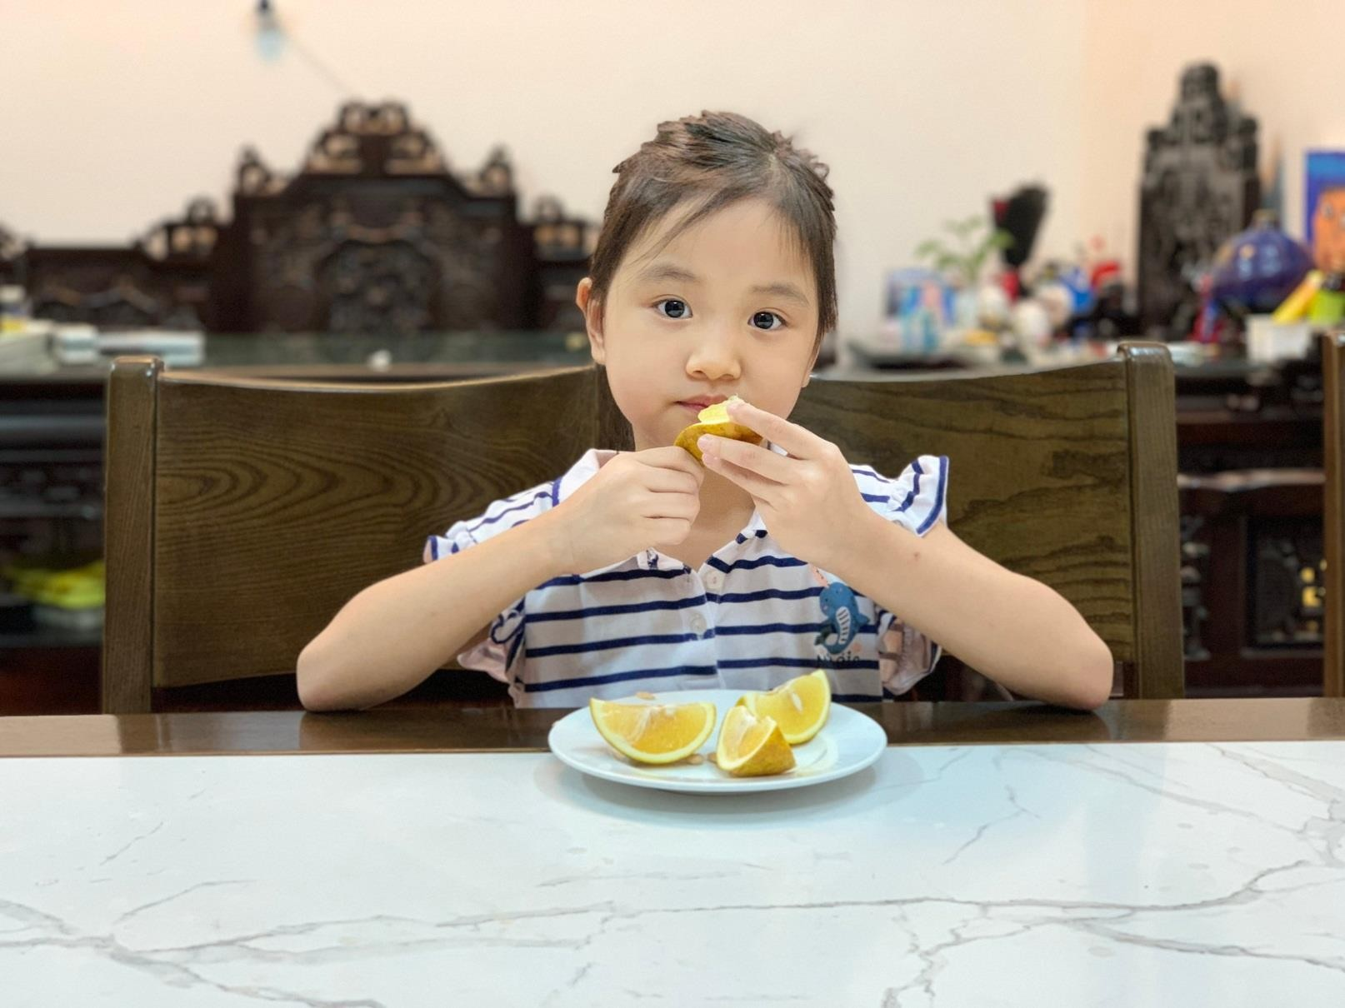
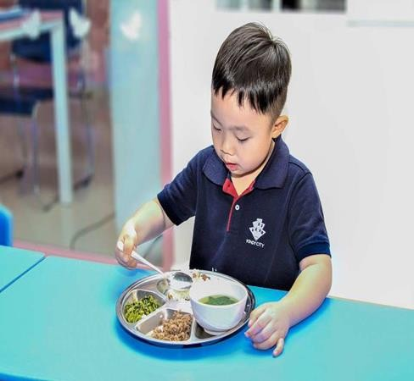
Kỹ năng khi ăn

Slide 23
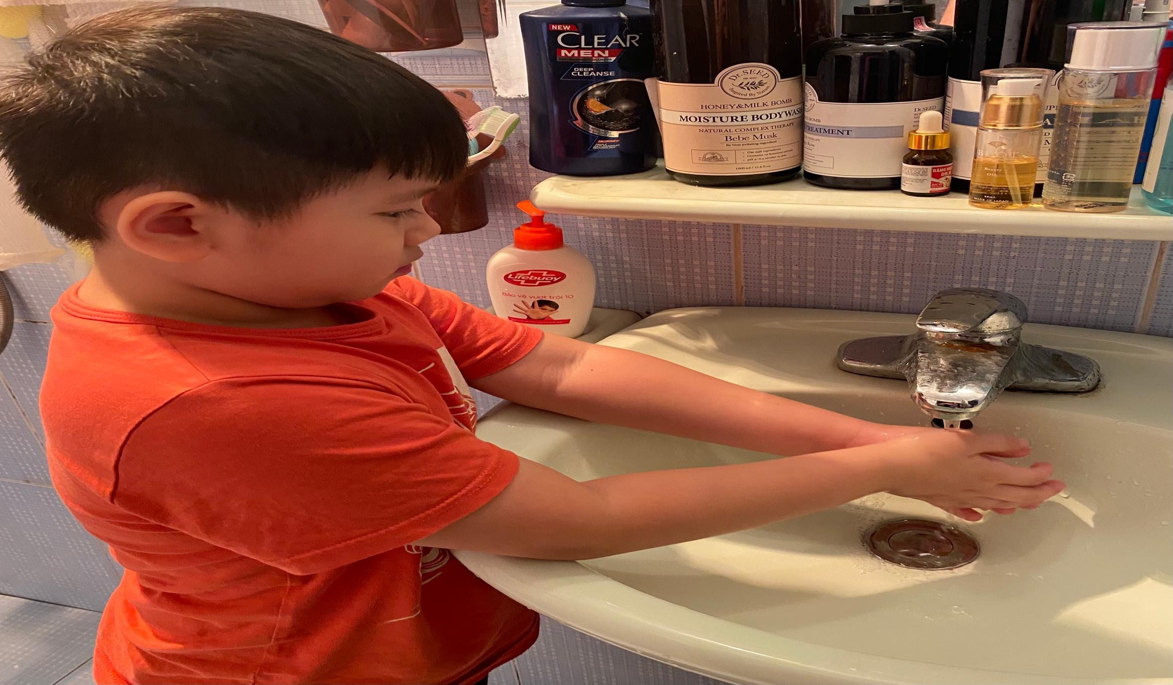
b. Hướng dẫn cha mẹ rèn cho trẻ thói quen và kỹ năng vệ sinh
Cha mẹ nhắc trẻ biết xin phép đi vệ sinh khi có nhu cầu
Đi vệ sinh đúng nơi quy định
Có kỹ năng sau khi tiểu tiện, đại tiện
Biết rửa tay bằng xà phòng hoặc nước diệt khuẩn theo quy trình 6 bước
Biết mở và đóng vòi nước khi rửa tay...

Slide 24
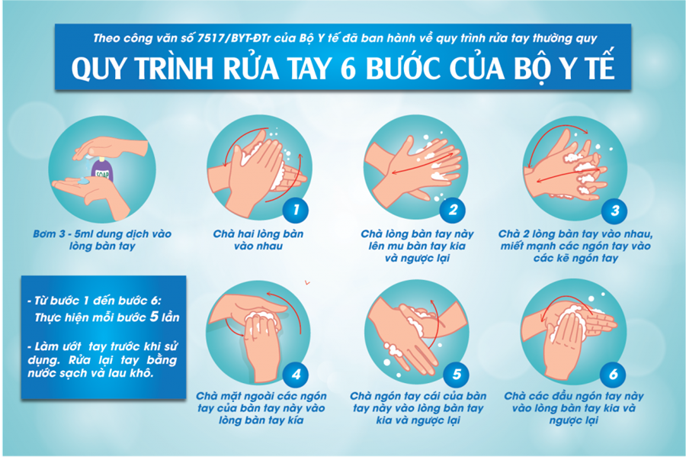

Slide 25
c. Hướng dẫn cha mẹ rèn cho trẻ thói quen và kỹ năng tự phục vụ
Rèn cho trẻ kỹ năng vệ sinh cá nhân (đánh răng, rửa mặt, chải đầu, buộc tóc,...).
Rèn tính gọn gàng, ngăn nắp: Trẻ biết cách tự xếp góc riêng của mình, nếu bày ra thì phải dọn...
Rèn thói quen biết thay, mặc, cởi, treo hoặc gấp quần áo; biết chuẩn bị và cất gọn đồ dùng trước và sau khi ngủ dậy (lấy chăn, gối; gấp chăn, biết tự đắp chăn khi lạnh…); cất balo vào đúng vị trí khi về nhà.
Rèn cho trẻ thói quen xếp đồ chơi sau khi chơi xong, giúp cha mẹ một số công việc nhẹ nhàng (nhặt rau, quét nhà...)
Tập cho trẻ biết tự chuẩn bị đồ dùng, phương tiện cá nhân trước khi đi học
Notes:
Đây là điều kiện để giúp trẻ thích ứng với cuộc sống sau này, vì vậy gia đình cần phối hợp chặt chẽ với nhà trường trong việc hình thành nhân cách cho trẻ.

Slide 26
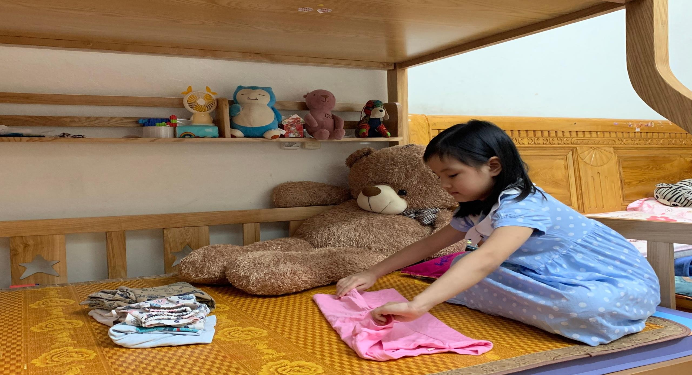
Lưu ý: Cha mẹ chú ý quan sát và tham gia cùng trẻ để con tự tin hơn nhưng không nên làm hộ trẻ , điều đó sẽ tạo cho trẻ thói quen ỷ lại, không biết tự phục vụ.

Slide 27
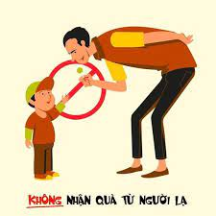
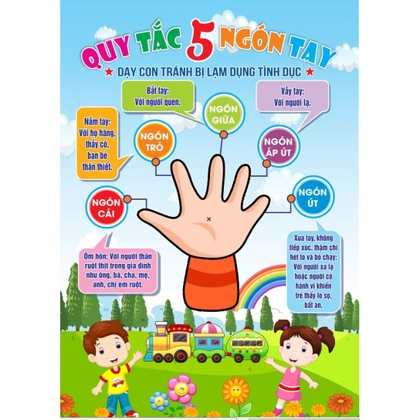
d. Hướng dẫn cha mẹ rèn cho trẻ thói quen và kỹ năng nhận biết và xử lý tình huống, tránh nơi nguy hiểm
Thường xuyên nhắc nhở những nguy cơ gây nguy hiểm cho trẻ: Bờ hồ, ao, sông suối, các thiết bị điện, dụng cụ sắc nhọn, chơi dưới lòng đường...
Rèn thói quen chấp hành luật lệ giao thông
Giáo dục giới tính cho trẻ: Dạy trẻ nhận biết “vùng đồ bơi”, “quy tắc 5 ngón tay”
Rèn cho trẻ biết cách báo cho cha mẹ, người thân hoặc gọi điện thoại trong tình huống nguy hiểm
Không nhận thức ăn, quà của người lạ, biết tránh xa những nơi nguy hiểm
Notes:
Cha mẹ cần dạy cho trẻ quy tắc 5 ngón tay như: Xua tay, không tiếp xúc, thậm trí hét to, bỏ chạy khi cảm thấy bất an; Vẫy tay nếu đó là người lạ; Bắt tay khi gặp người quen; Nắm tay với bạn bè, thầy cô, họ hàng; Chỉ Ôm hôn với người thân, ruột thịt.

Slide 28

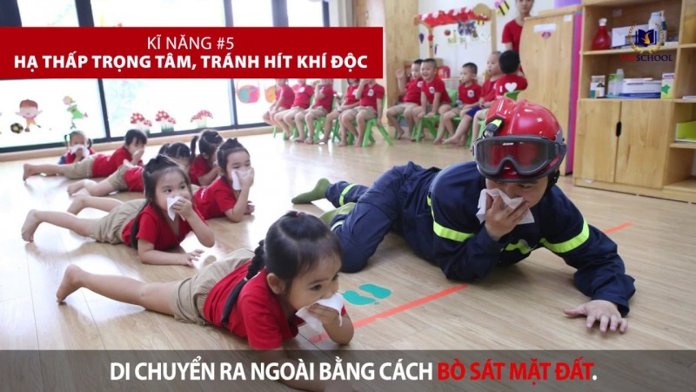
e. Hướng dẫn cha mẹ rèn cho trẻ thói quen và kỹ năng an toàn, tự vệ bản thân
Trang bị cho con kỹ năng bảo vệ bản thân khi bị gặp người lạ, khi bị người khác tấn công
Cách giải quyết vấn đề, tìm kiếm sự giúp đỡ trong những hoàn cảnh nguy hiểm
Cách thoát hiểm khi có cháy, kẹt thang máy, hay bị bỏ quên trên ô tô....
Dạy trẻ xử trí, phòng vệ, từ chối những người có thể gây nguy hiểm cho trẻ như: không mở cửa cho người lạ, không đi theo người lạ, không ăn uống thứ gì từ người lạ, không nói tên số điện thoại của cha mẹ cho người lạ…
Đứng ở một nơi mà cha mẹ đã quy ước sau khi tan học để chờ được đón.
Notes:
Cha mẹ cần dạy trẻ tuyệt đối không tự ý đi về nhà khi không có người lớn. Không đi theo người quen, bạn về nhà khi chưa được sự đồng ý của cha mẹ.

Slide 29
3.2 Hướng dẫn cha mẹ chuẩn bị tâm thế cho trẻ 5 – 6 tuổi sẵn sàng
vào lớp Một

Slide 30
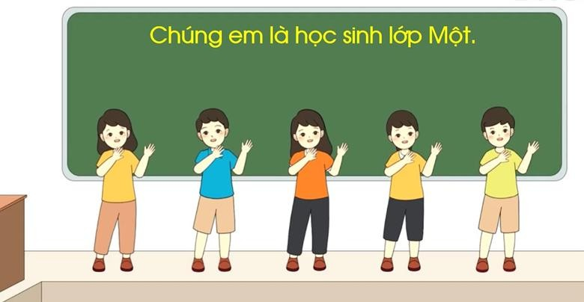
Tâm thế, sẵn sàng

Slide 31
Khơi gợi hứng thú đến trường
Lập kế hoạch
Chuẩn bị góc học tập
Cho con tự chọn bàn học, giá sách, tự trang trí góc học tập, từ đó con sẽ thích ngồi vào bàn học, có ý thức giữ gìn chăm chút cho góc học tập của mình.
Tâm lý thoải mái
Tuyệt đối không gây áp lực cho trẻ mà phải nhẹ nhàng, ân cần.
Cha mẹ hỏi trẻ những câu hỏi như: Ở trường hôm nay có gì vui?; điều gì làm con thích thú?; nếu mai này vào lớp Một con sẽ như thế nào?
Mua cho trẻ một số đồ dùng, dụng cụ học tập của trường tiểu học để trẻ làm quen
Tạo tâm lí mỗi ngày đến trường là một ngày vui.
Khen trẻ, khuyến khích đúng lúc giúp trẻ tự tin khi đến trường
Kể những câu chuyện thú vị về trường tiểu học cho trẻ nghe
Cha mẹ hãy chở con đến tham quan trường tiểu học, giới thiệu cho trẻ về ngôi trường trẻ sắp học
Trò chuyện về lợi ích của việc học với các nghề nghiệp tương lai, hỏi con tương lai lớn lên con muốn làm nghề gì?
Đặt cho trẻ kế hoạch gần để trẻ có thể đạt được và hình thành ở trẻ ý thức lập kế hoạch => động cơ giúp trẻ ham học, phấn đấu.
Notes:
Tóm lại: Cha mẹ cần chuẩn bị hành trang cho con sẵn sàng vào học lớp 1 đó chính là tâm thế thoải mái, hứng khởi cho trẻ trước khi bước vào môi trường mới, khích lệ con học tập qua việc tạo động lực cho con… Dành thời gian quan tâm đến con, đồng hành cùng con và cùng con trải qua khó khan trong học tập để con không cảm thấy sợ.

Slide 32
3.3 Hướng dẫn cha mẹ chuẩn bị thể chất cho trẻ 5 – 6 tuổi sẵn sàng vào lớp Một

Slide 33
Vận động cùng trẻ
Cha mẹ cần dành thời gian vận động cùng trẻ; thời gian vận động vào thời điểm thích hợp (buổi sáng, sau khi ngủ dậy; buổi chiều tối, sau khi trẻ đi học về.)
Các bài tập phù hợp
Cho trẻ tập các động tác, trò chơi vận động phù hợp với độ tuổi: Đạp xe, chạy bộ, tập thể dục, thả diều, đá bóng, các trò chơi dân gian....
Qua đó chuẩn bị cho trẻ phẩm chất thể lực như: Sự khéo léo, bền bỉ, dẻo dai, nhanh nhẹn, có khả năng chống lại sự mệt mỏi của thần kinh, cơ bắp, độ khéo léo của bàn tay, tinh nhạy của giác quan. Đây là những yếu tố cần thiết cho việc học tập sau này ở trường phổ thông.

Slide 34
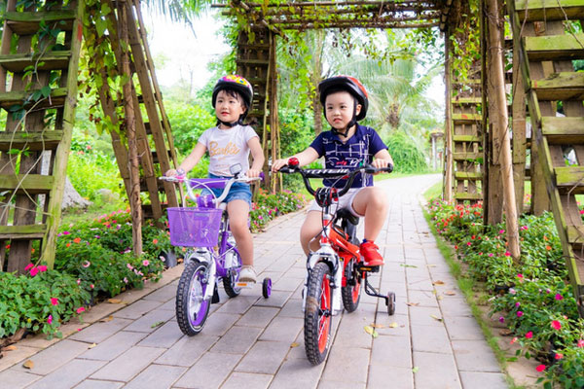


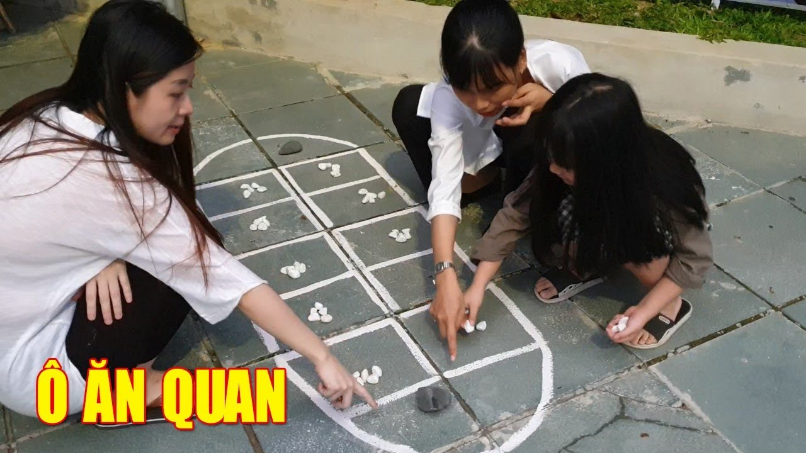
Notes:
Ví dụ: Tập theo một số bản nhạc, bài hát mà trẻ hứng thú, các động tác hô hấp và các bài tập theo nhóm cơ (đầu cổ, tay vai, lườn bụng, chân…); chạy nhẹ nhàng, đạp xe đạp hoặc đi bộ; chơi một số trò chơi dân gian (kéo co, ô ăn quan, bịt mắt bắt dê, thả đỉa ba ba…), chơi thả diều, đá bóng, tung bóng…

Slide 35
3.4. Hướng dẫn cha mẹ chuẩn bị ngôn ngữ cho trẻ sẵn sàng vào lớp Một
Notes:
Việc chuẩn bị về mặt ngôn ngữ là tiền đề quan trọng và cần thiết đối với việc chuẩn bị tốt cho trẻ vào học lớp 1. Vì vậy trong giao tiếp hàng ngày cha mẹ nên hướng dẫn trẻ nói đủ câu, dành thời gian nói chuyện với con: đọc thơ, kể chuyện cho con nghe. Cha mẹ khuyến khích trẻ kể lại chuyện, giở từng trang sách, đọc chữ dưới tranh… đây chính là hoạt động “tiền đọc” của trẻ. Giúp phát triển ngôn ngữ mạch lạc cho trẻ, tạo điều kiện thuận lợi cho trẻ học lớp 1 sau này.

Slide 36
a. Chuẩn bị cho việc học “đọc”
Nhận biết và phát âm 29 chữ cái
Qua tranh ảnh, bảng chỉ dẫn đồ dùng, dụng cụ trong gia đình,
Hình thành kỹ năng đọc
Hướng dẫn trẻ đọc tên trẻ, đọc tên 1 số đồ vật được ghi trên những đồ dùng trong gia đình, đồ dùng cá nhân,
Hình thành thói quen đọc
Cha mẹ nên đọc cho trẻ nghe thường xuyên, vào những thời gian chơi cùng con như: Sau giờ ăn, buổi tối, ngày nghỉ...
Xây dựng góc sách truyện
Cha mẹ nên xây dựng một góc sách truyện nhỏ để khơi gợi cho trẻ lòng ham muốn đọc sách, tạo cơ hội cho trẻ được tiếp xúc với sách.
Dạy cho trẻ biết nói cả câu, phát âm đúng các âm, các tiếng, các từ, câu ngắn
Hướng mở sách đọc sách: Đọc từ trên xuống dưới, từ trái sang phải, cách lật mở từng trang sách, nhận biết số trang trong quyển sách
Khi trẻ nghe và nhìn cách mẹ đọc sách trẻ có thể học được những kiến thức từ nội dung sách, tăng cường ở trẻ ý thức giữ gìn và bảo vệ sách
Trẻ khám phá các kí hiệu và mẫu chữ khác nhau, kích thích tò mò tìm hiểu từ và chữ.

Slide 37
Lưu ý: Khi hướng dẫn cha mẹ dạy cho trẻ cách đọc, cách viết tại gia đình, cần thống nhất cách đọc giống giáo viên.
Ví dụ: Chữ x đọc là “xờ”, chữ s đọc là “sờ” không đọc là “ích xì”, “ét xì”.
Chữ l, n không đọc là “e lờ”, “en nờ”.
Chữ q đọc là “cu” không đọc là “quy” hay “quờ”
Notes:
Chúng ta cần thống nhất cách dạy trẻ với cha mẹ trẻ , tránh tình trạng cô giáo dạy 1 đằng, cha mẹ dạy 1 nẻo.

Slide 38
Dạy trẻ tư thế ngồi, cầm bút đúng cách, làm quen với cách tô, cách viết từ trái sang phải, từ trên xuống dưới.
Trẻ tập tô, đồ các chữ cái, sao chép một số kí hiệu, chữ cái tên của mình, tô đồ, nặn, vẽ, xếp chữ cái ở bất cứ thời điểm
b. Chuẩn bị cho việc học “viết”
Notes:
Chúng ta cần phối hợp PH quan tâm rèn tư thế ngồi và cách cầm bút đúng cách cho trẻ trong mọi HĐ hàng ngày

Slide 39
Tìm chữ cái đã học qua trò chơi tìm đúng nhà
Chữ cái gì biến mất
Tìm chữ còn thiếu
Gạch chân chữ cái
Sao chép chữ
Ô chữ bí mật
Đồ chữ
Cha mẹ nên cho trẻ làm quen chữ qua hình ảnh, trò chơi để giúp trẻ dễ nhớ và nhớ lâu hơn. Một số trò chơi để giúp trẻ làm quen chữ cái như:

Slide 40
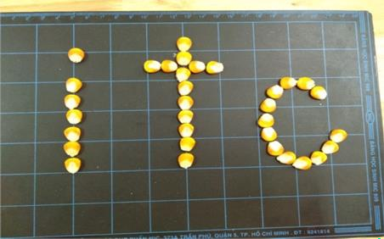
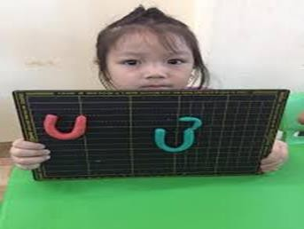
Tạo chữ bằng đất nặn
Xếp chữ bằng hạt ngô
Notes:
Cho trẻ dùng cây, que, gạch, phấn để tô, vẽ chữ cái trên nền nhà, sân nhà, hay dung sỏi, hột hạt,… để xếp chữ cái, dung đất nặn, bột mì để nặn chữ,….

Slide 41
3.5. Hướng dẫn cha mẹ chuẩn bị kiến thức cho trẻ 5 tuổi sẵn sàng vào lớp Một

Slide 42
a. Nhận biết một số kiến thức về toán sơ đẳng
- Nhận biết và đếm các số
- Kích thước
- Hình dạng
- Không gian và định hướng trong không gian
- Thời gian và sự định hướng thời gian
Notes:
Vd: Cho trẻ đếm số bát, thìa, ghế...trong bữa ăn gia đình, biết so sánh cao thấp, dài ngắn, xác định được trên dưới trước sau, xác định được hôm qua, hôm nay, ngày mai, các buổi trong ngày, các thứ trong tuần, các tháng trong năm, ước tính được quá khứ, hiện tại, tương lai,

Slide 43
b. Kiến thức khoa học, tự nhiên, xã hội
Dạy trẻ các bộ phận trên cơ thể, tìm hiểu về động vật nuôi trong gia đình, thực vật, một số hiện tượng tự nhiên;
Tìm hiểu mối quan hệ gia đình, họ hàng, thứ bậc trong gia đình, nghề của bố mẹ, người thân trong gia đình và mọi người xung quanh;
Các danh lam thắng cảnh của địa phương nơi mình ở, các ngày hội, ngày lễ trong gia đình, như ngày sinh nhật, ngày giỗ…

Slide 44
3.6 Hướng dẫn cha mẹ chuẩn bị cho trẻ 5 – 6 tuổi về tình cảm, kỹ năng xã hội sẵn sàng vào học lớp Một
Notes:
Sự phát triển các mặt tình cảm-KNXH là tiền đề quan trọng cho việc học và phát triển toàn diện nhân cách của trẻ

Slide 45
Tình cảm, kỹ năng xã hội
Tính tự tin, lòng tự trọng
Khả năng thực hiện nhiệm vụ một cách độc lập
Khả năng tập trung
Chấp hành những quy định chung và sự chỉ dẫn của người lớn
Hành vi, thái độ cư xử phù hợp với mọi người xung quanh
Notes:
Khi trẻ tự tin, trẻ sẽ học được cách chủ động, độc lập trong thực hiện nhiệm vụ đến cùng
Khả năng tập trung,…là tiền đề để trẻ học tốt chương trình GDPT
Hành vi, thái độ cư xử phù hợp đối với mọi người xung quanh: Quan tâm chia sẻ với mọi người, lễ phép, kính trọng người lớn, đoàn kết thân ái với bạn bè, thông cảm thương xót những người bất hạnh...
- Sự phát triển các mặt tình cảm- xã hội là tiền đề quan trọng cho việc học và phát triển toàn diện nhân cách cho trẻ.

Slide 46
3.7. Hướng dẫn cha mẹ chuẩn bị về thẩm mỹ cho trẻ sẵn sàng vào lớp Một

Slide 47
Cảm thụ
cái đẹp
Cha mẹ gợi ý cho trẻ lựa chọn trang phục , đồ dùng.
Yêu cái đẹp
Tự cảm nhận vẻ đẹp tự nhiên nơi trẻ sống hoặc nơi trẻ đến
Cái đẹp trong nghệ thuật (âm nhạc, mỹ thuật, thơ ca...)
Sáng tạo ra cái đẹp
Cho trẻ trang trí nhà cửa, phòng riêng của trẻ, góc học tập, cắm hoa…
Cho trẻ tiếp xúc với những cái đẹp trong cuộc sống hằng ngày (tại gia đình, trường học)

Slide 48
4. HƯỚNG DẪN CÔNG TÁC KIỂM TRA, ĐÁNH GIÁ CHA MẸ CHUẨN BỊ CHO TRẺ 5 TUỔI SẴN SÀNG VÀO HỌC LỚP MỘT
Notes:
Vậy Cách kiểm tra, đánh giá cha mẹ chuẩn bị cho trẻ 5 tuổi sẵn sàng vào học lớp 1?

Slide 49
Có sự tương tác, trao đổi, thống nhất giữa cha mẹ và giáo viên;
Khi trẻ đến trường, thông qua các buổi đưa, đón trẻ, cha mẹ trẻ trao đổi thông tin liên quan đến trẻ với giáo viên để nắm bắt tình hình của trẻ;
Tuyên truyền thông qua bảng tin của lớp, trường, trang web của nhà trường....
Điện thoại nói chuyện hoặc nhắn tin trao đổi qua nhóm zalo, facebook.
Xây dựng nhóm zalo, messenger, facebok...giữa giáo viên và cha mẹ, giữa cha mẹ có con cùng độ tuổi để chia sẻ các thông tin, nội dung, phương pháp chăm sóc, giáo dục trẻ.

Slide 50
Giáo viên gửi video hỗ trợ cha mẹ hướng dẫn trẻ những nội dung chăm sóc giáo dục trẻ phù hợp
Cung cấp tài liệu cho cha mẹ như: “Cẩm nang hướng dẫn cha mẹ chăm sóc vui chơi cùng con, “Hướng dẫn chuẩn bị cho trẻ 5 tuổi vào lớp 1”, video “ Hướng dẫn cha mẹ vui chơi cùng con”, Bộ chuẩn phát triển trẻ 5 tuổi để nắm các yêu cầu cần đạt của trẻ 5 tuổi trước khi vào trường tiểu học.

Slide 51
TRÂN TRỌNG CẢM ƠN!
TRÂN TRỌNG CẢM ƠN!
Notes:
Việc Chuẩn bị sẵn sàng cho trẻ vào lớp một là một quá trình quan trọng trong sự phát triển của trẻ yêu cầu sự phối kết hợp chặt chẽ giữa gia đình và nhà trường. Vì vậy nhiệm vụ của CBQL GV chúng ta cần hướng dẫn cha mẹ một cách cụ thể về mặt kiến thức, kỹ năng và một tâm thế tốt nhất để chuẩn bị sẵn sàng cho trẻ vào lớp 1.

